Slide 1
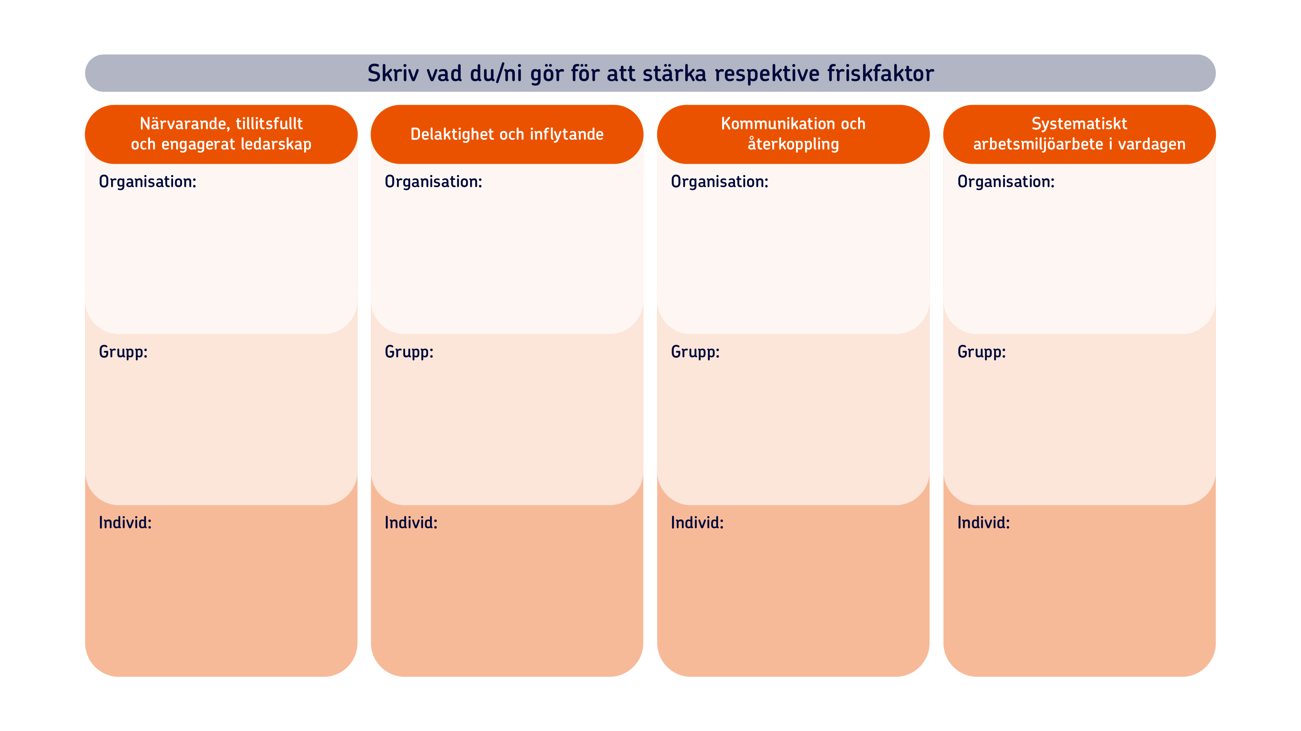
FYLL I HÄR…
FYLL I HÄR…
FYLL I HÄR…
FYLL I HÄR…
FYLL I HÄR…
FYLL I HÄR…
FYLL I HÄR…
FYLL I HÄR…
FYLL I HÄR…
FYLL I HÄR…
FYLL I HÄR…
FYLL I HÄR…

Slide 2
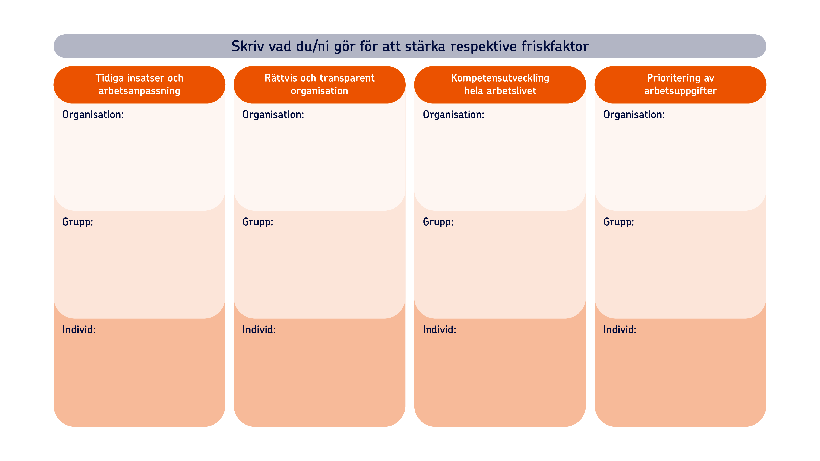
FYLL I HÄR…
FYLL I HÄR…
FYLL I HÄR…
FYLL I HÄR…
FYLL I HÄR…
FYLL I HÄR…
FYLL I HÄR…
FYLL I HÄR…
FYLL I HÄR…
FYLL I HÄR…
FYLL I HÄR…
FYLL I HÄR…

